Slide 2
Esta presentación es para usar con el “Plan de lección: Análisis de la calidad del agua”
del manual del capacitador sobre Tratamiento del agua a nivel domiciliario y su almacenamiento seguro (TANDAS)
Disponible en resources.cawst.org

Slide 3
Análisis de la calidad del agua
2018
Junio

Slide 4
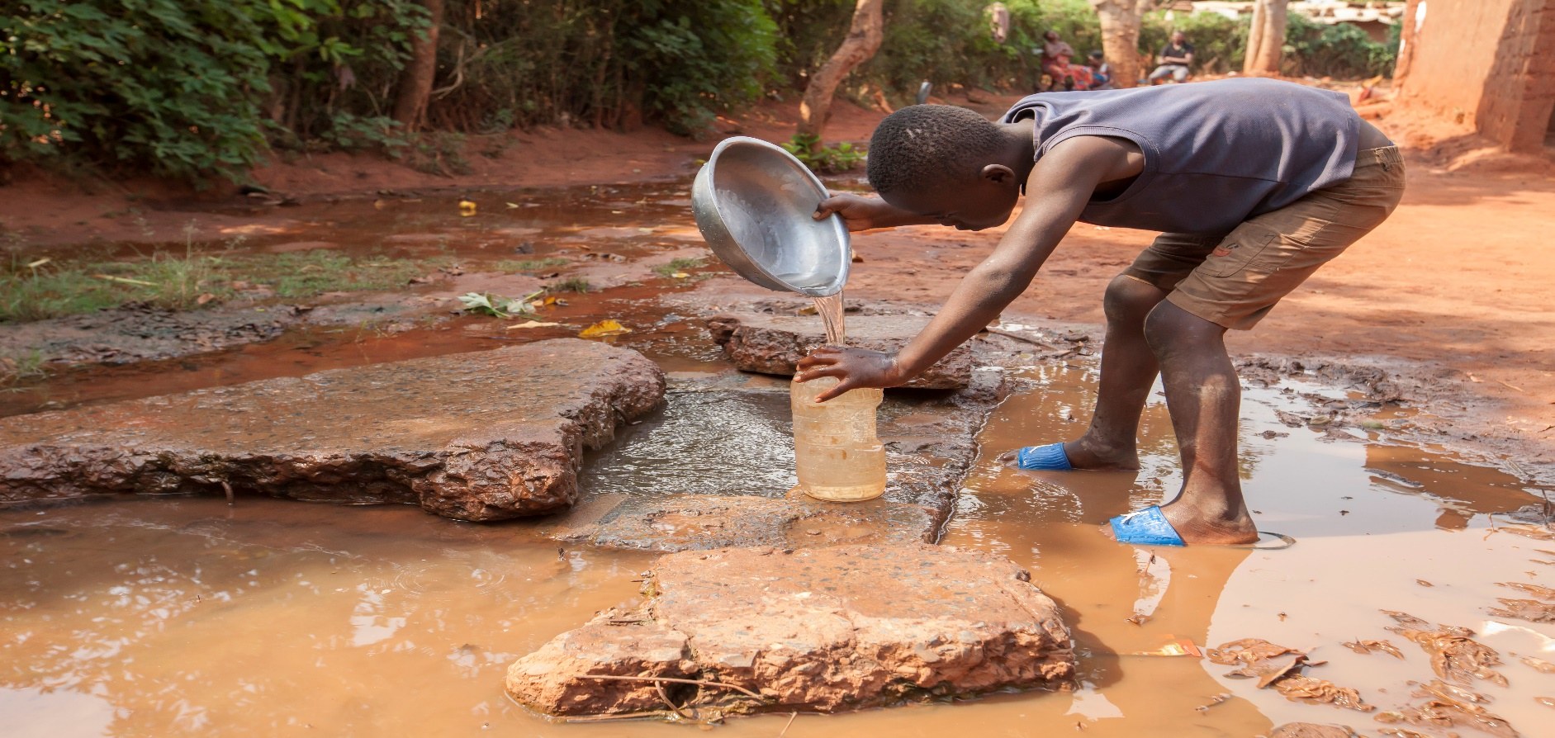
¿Por qué incluir el análisis de la calidad del agua en iniciativas de TANDAS?
Crédito de la imagen: CAWST

Slide 5
Objetivos de aprendizaje
Debatir sobre cómo los análisis de la calidad del agua contribuyen a la implementación exitosa de TANDAS
Describir cómo realizar análisis para los parámetros comunes de la calidad del agua
Decidir cuáles parámetros priorizar para una situación dada

Slide 6
Aspectos de la calidad del agua de consumo
(Organización Mundial de la Salud, 2017)
Microbiológicos: microorganismos en el agua
Químicos: elementos o compuestos que hay en el agua por naturaleza o por acción de los seres humanos
Aceptabilidad: factores que influyen en la apariencia, el olor o el sabor del agua
Radiológicos: sustancias radioactivas de fuentes naturales o humanas

Slide 7
¿Qué es un parámetro?
En la calidad del agua, los parámetros son aspectos del agua de consumo que se pueden medir y que varían según factores como estación y ubicación.
Ejemplos: temperatura, E. coli, turbidez, pH

Slide 8
Qué parámetros analizar y cuándo
Muchas consideraciones: costo, recursos humanos y habilidades, equipo, riesgos en la región, normas o pautas
Los datos que recopile deben respaldar:
  Toma de decisiones
  Responsabilidad
  Mejora

Slide 9
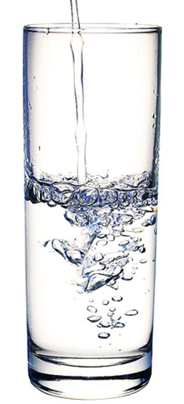
Aspectos de aceptabilidad
Afectan la apariencia, el sabor o el olor del agua
Afectan cómo se sienten los consumidores sobre beber agua

Slide 10
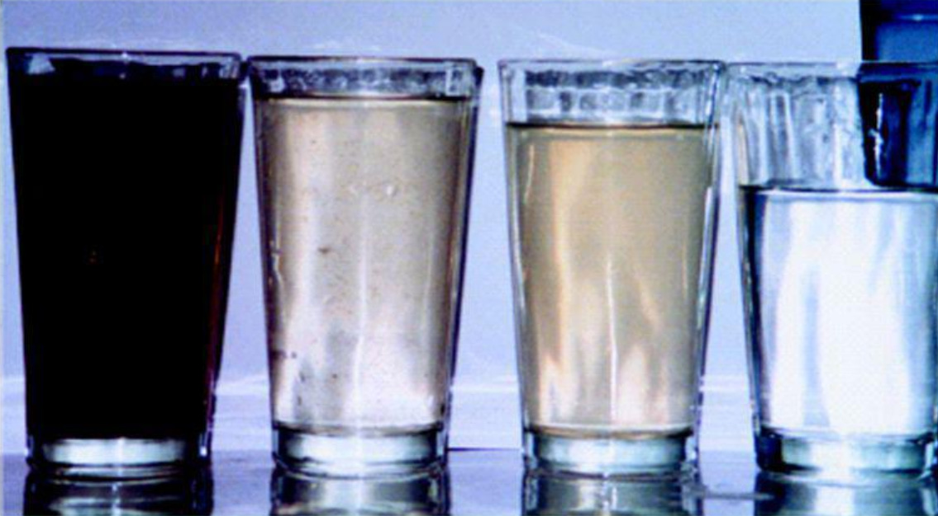
Aceptabilidad: turbidez
Crédito de la imagen: P & G Health Sciences Institute

Slide 11
Valores importantes de turbidez
Arriba de 5 UNT: visiblemente turbia
Debajo de 1 UNT: clarísima
1 – 5 UTN: objetivo para filtros domiciliarios (OMS, 2017a, OMS 2017b)
Debajo de 0,5 UTN: objetivo para sistemas municipales que funcionen bien (OMS, 2017a)
Notes:
UNT = unidades nefelométricas de turbidez

Slide 12
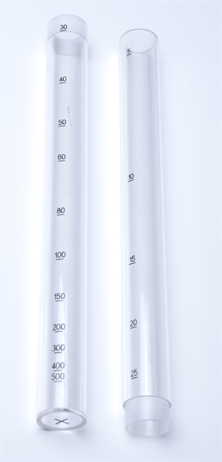
Tubo de turbidez de dos partes usado en un kit portátil
Fuente: Palintest International, Reino Unido
Notes:
Usar un tubo de turbidez es una forma fácil y económica de calcular visualmente las UNT.
Es práctico para el análisis sobre el terreno porque es portátil y no necesita baterías o partes de reemplazo.
Una desventaja es que con un tubo de turbidez es más difícil leer los niveles inferiores a 10 UNT.
Cómo usar un tubo de turbidez:
1. Lentamente, verter algo de agua en el tubo.
2. Colocar la cabeza entre 10 y 20 centímetros directamente por encima del tubo para ver el disco del fondo.
3. Seguir agregando agua hasta que el patrón del disco que está en el fondo sea difícil de ver a través de la parte superior del tubo.
4. Dejar de verter agua cuando el patrón ya no sea visible.
5. Leer el nivel de turbidez expresado en UNT de la escala que figura al costado del tubo.

Slide 13
Turbidímetro digital
Notes:
Un turbidímetro funciona con una pila o con el suministro de energía y brinda una lectura digital del nivel de turbidez.
El turbidímetro da resultados más precisos, aunque es más costoso y más vulnerable a los daños.

Slide 14
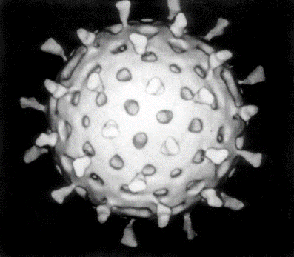
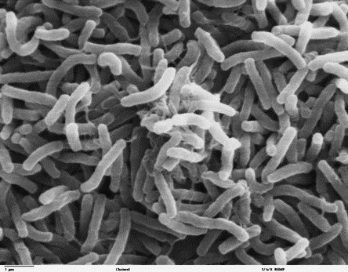
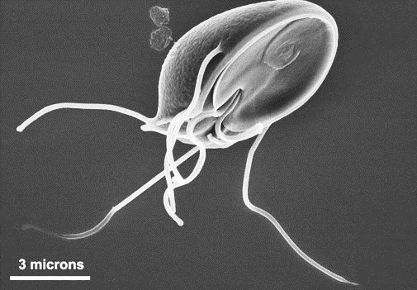
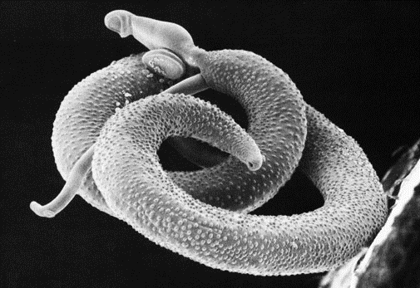
Aspectos microbiológicos
Virus
Bacterias
Protozoos
Helmintos
Crédito de la imagen: Graham Beards
Crédito de la imagen: dominio público
Crédito de la imagen: dominio público
Crédito de la imagen: dominio público

Slide 15
Para cuáles microorganismos se deben realizar análisis
La presencia de organismos indicadores señala una probabilidad de contaminación fecal.
Pautas de la OMS: sin E. coli o coliformes termotolerantes dentro de una muestra de 100 mL (OMS, 2017)
Nota: que no haya ninguna bacteria indicadora no siempre significa que no haya contaminación microbiológica.

Slide 16
Métodos de análisis microbiológico
Presencia-ausencia (P-A)
Método del número más probable (NMP)
Filtración por membrana

Slide 17
Presencia-ausencia
Negativo
Positivo para coliformes
Positivo para
E. coli
Las aguas negras resultan positivas para bacterias productoras de H₂S y probablemente contaminación fecal.
Notes:
Hay distintos métodos de P-A que usan como indicadores a los coliformes totales y/o la bacteria E. coli. El proceso general de análisis es el siguiente:
Se agrega el polvo reactivo a la muestra de agua.
Se incuba la muestra durante 24-48 horas a 35ºC
Se leen los resultados: Sin color = negativo; color = presencia de coliformes totales, fluorescente = presencia de E. coli (analizado con una lámpara UV)
Hay distintos métodos de P-A, producidos por distintos fabricantes, que usan bacterias productoras de H₂S. Por ejemplo, en el kit de P-A fabricado por ENPHO en Nepal, se coloca una tira de papel reactivo en la muestra. Si la tira se torna negra en un lapso de 24 horas, indica que se produjo H₂S, lo cual significa que probablemente haya bacterias provenientes de las heces en la muestra de agua.

Slide 18
Método del número más probable (NMP)
Cant. de tubos positivos | Índice de NMP (UFC/100 ml)
0 | <1,1
1 | 1,1
2 | 2,2
3 | 3,6
4 | 5,1
5 | 6,9
6 | 9,2
7 | 12,0
8 | 16,1
9 | 23,0
10 | >23,0
Bandeja desechable de múltiples pocillos
(1 mL cada uno)
Notes:
Se realiza un cálculo aproximado de la cantidad de bacterias indicadoras que es más probable que haya en la muestra de agua.
Se agregan muestras múltiples (1-10 ml) de la misma agua a un medio de cultivo en tubos esterilizados y se incuban a una temperatura determinada durante un tiempo fijo (en general, 24 horas). Comúnmente se usan entre tres y cinco tubos, aunque se podrían usar diez para tener más sensibilidad.
Se está volviendo más común el uso de una bandeja desechable de múltiples pocillos en lugar del uso de múltiples tubos, pues hace el procedimiento más simple.
Al contar la cantidad de tubos o pocillos positivos y compararlos con una tabla estándar, se realiza un cálculo estadístico del número más probable de bacterias. Los resultados se registran como NMP/100 ml.

Slide 19
Filtración por membrana (FPM)
Fuente: OMS, 2007
Notes:
Método más preciso y reconocido internacionalmente
Procedimiento:
Se filtran 100 ml de muestra de agua
Se agrega el medio de cultivo a una placa de Petri para que los organismos indicadores tengan nutrientes para proliferar.
Se transfiere el papel filtro a la placa de Petri.
Se incuba durante 24-48 horas.
Las colonias aparecen en el papel filtro y se cuentan
Los resultados se registran como la cantidad de unidades formadoras de colonias cada 100 ml de muestra de agua (UFC/100 ml)
El método de filtración por membrana tiene limitaciones, particularmente en aquellos casos en que el agua analizada tiene niveles altos de turbidez o gran cantidad de bacterias no coliformes.
La turbidez es causada por la presencia de algas o partículas en suspensión que pueden tapar la membrana y evitar que la bacteria indicadora prolifere en el papel filtro. Es necesario diluir la muestra de agua.

Slide 20
Parámetros químicos
Arsénico
Fluoruro
Nitrato y nitrito
Cloro
Parámetros químicos que afectan la aceptabilidad

Slide 21
Dónde obtener información sobre sustancias químicas por las que hay que preocuparse
Organismos gubernamentales
OMS
Programa de las Naciones Unidas para el Medio Ambiente

Slide 22
Cómo realizar análisis para sustancias químicas
Tiras reactivas
Comparadores de color
Colorímetros y fotómetros
Medidores digitales
Kits de análisis

Slide 23
Tiras reactivas
Diseñados para reaccionar con sustancias químicas específicas
Comparar el color de la tira con la tabla de colores
Notes:
Ventajas:
Económico
Fácil y simple
Limitaciones:
Subjetivo
Precisión baja +/- 10%

Slide 24
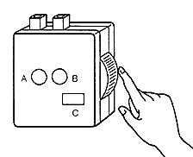
Comparadores de color
Discos de color intercambiables, diseñados para reaccionar con sustancias químicas específicas
Notes:
Ventajas:
Portátiles
Más precisos
Limitaciones:
Se precisan reactivos
Más costosos
Subjetivo

Slide 25
Fotómetros y colorímetros
Se usa la luz para medir la concentración de una sustancia química.
Notes:
Ventajas:
Más precisos y resultados repetibles
Limitaciones:
Más costosos
Se precisa una fuente de energía
Es necesario calibrarlos
Se precisa algo de capacitación

Slide 26
Medidores digitales
Notes:
Ventajas:
Precisión
Portátiles
Fáciles de usar
Limitaciones:
Más costosos
Se precisa una fuente de energía
Es necesario calibrarlos

Slide 27
¿Qué analizar?
(Trabajo en grupo: situaciones)
¿Qué parámetros mediría para su situación? ¿Cuándo o cada cuánto?
¿A quién le comunicaría los resultados y cómo?
¿Qué preguntas o suposiciones enfrentó al decidir?

Slide 28

Encuesta

Slide 29
Bibliografía
Organización Mundial de la Salud. (1997). Guidelines for drinking-water quality: second edition. Volume 3: Surveillance and control of community supplies. Ginebra.
Organización Mundial de la Salud (2017). Guidelines for drinking-water quality: fourth edition incorporating the first addendum. Disponible en (en inglés): http://apps.who.int/iris/handle/10665/43428

